Slide 1
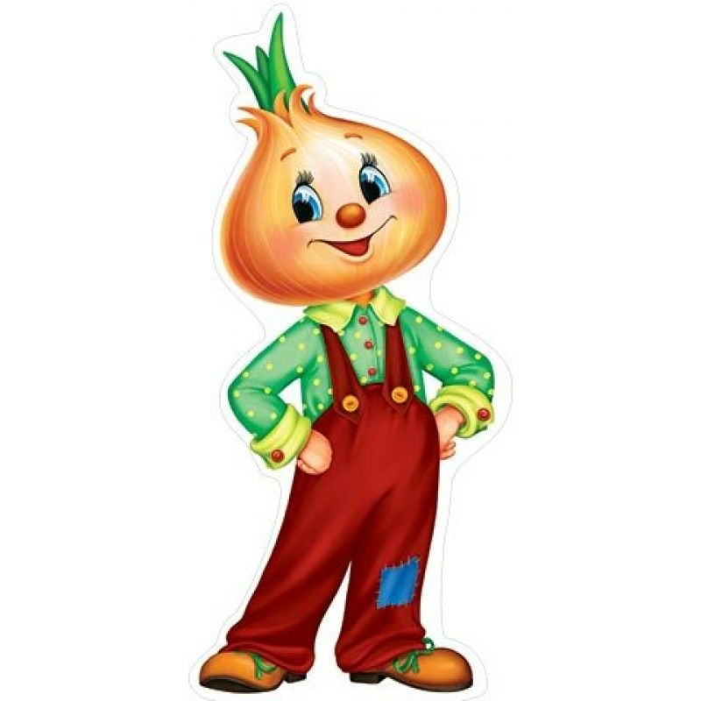
Викторина по сказке Джанни Родари Чипполино

Slide 2
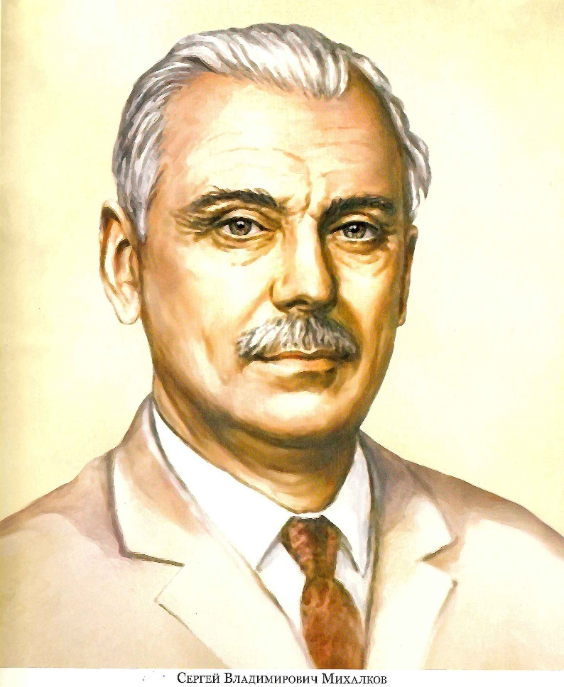
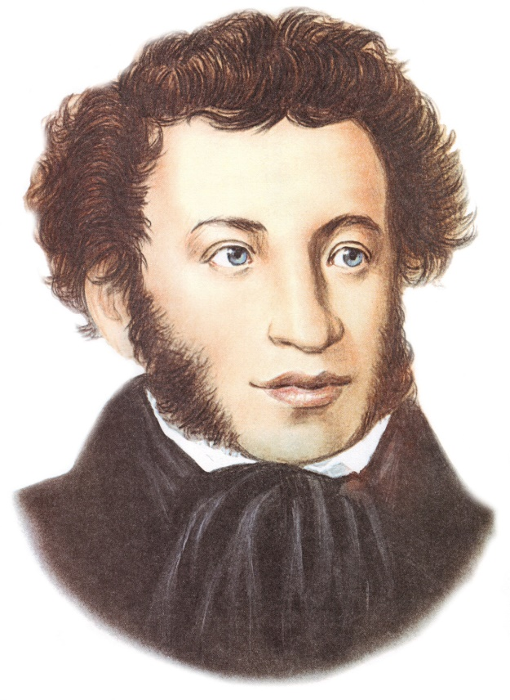
Кто написал сказку Чиполлино? - А.С.Пушкин, Джанни Родари, С.Михалков.

Slide 3
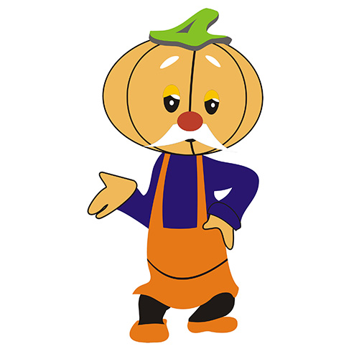
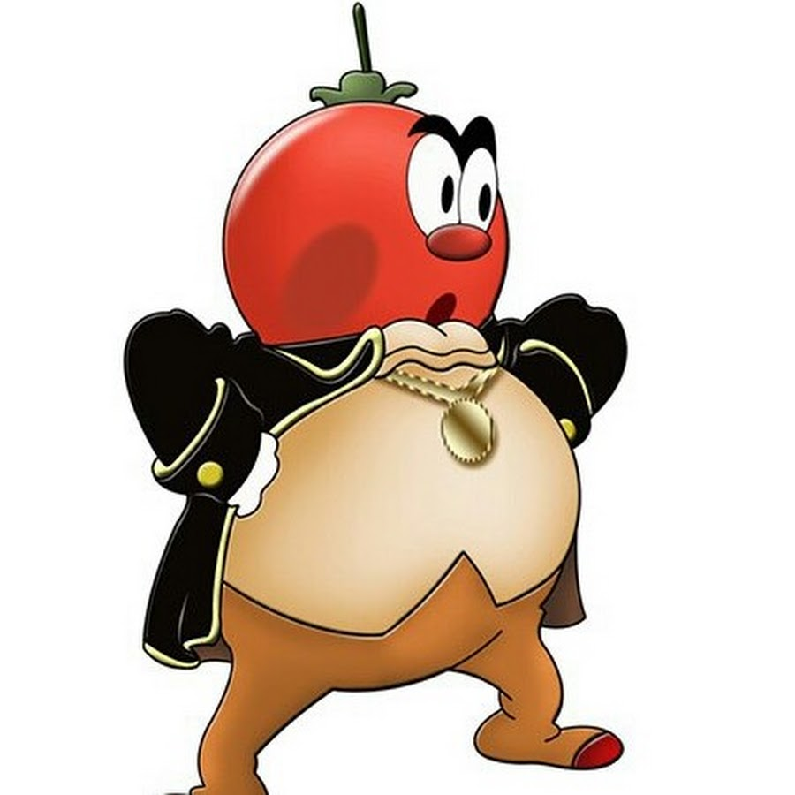
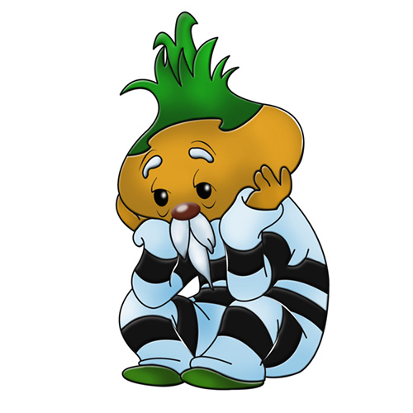
Как звали отца Чиполлино?

Slide 4
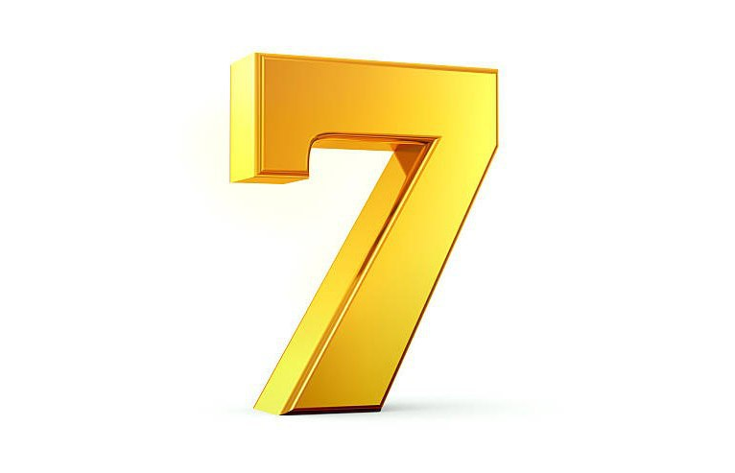
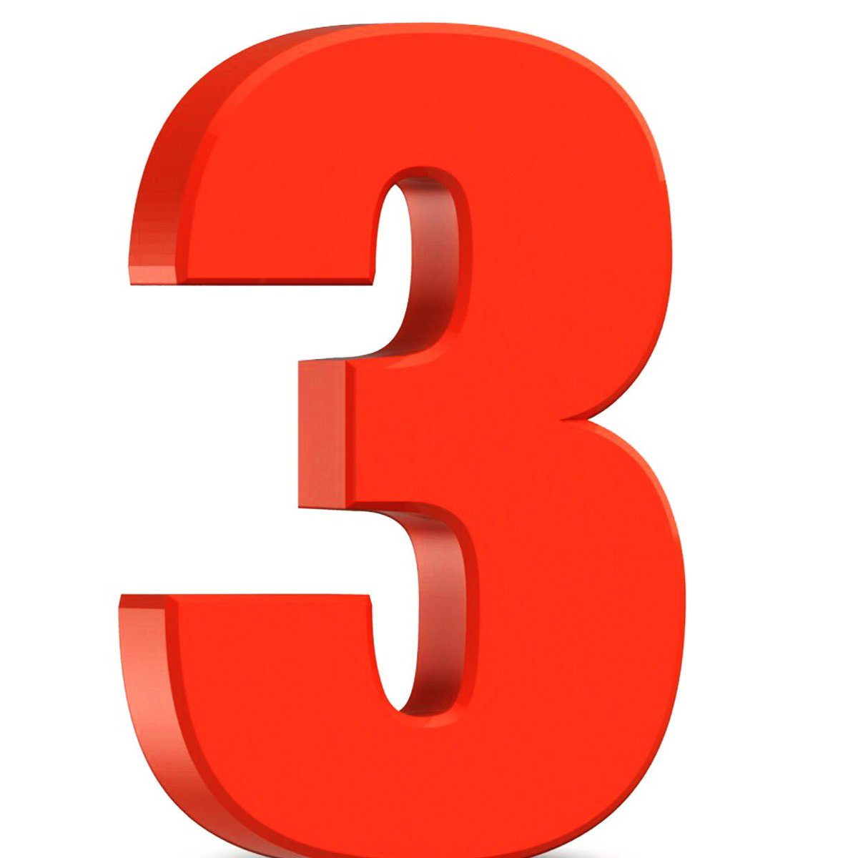
Сколько братьев и сестер было у Чиполлино?

Slide 5
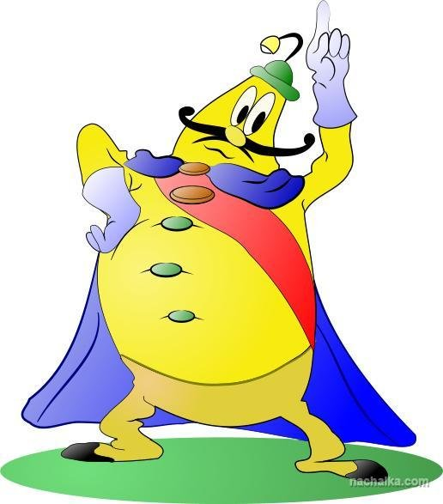
Кто из героев сказки копил по кирпичику и построил себе маленький домик?

Slide 6
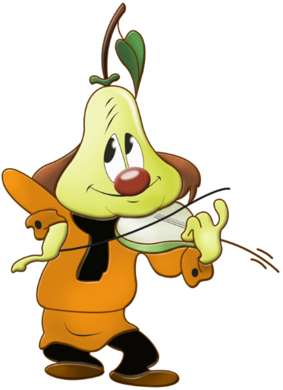
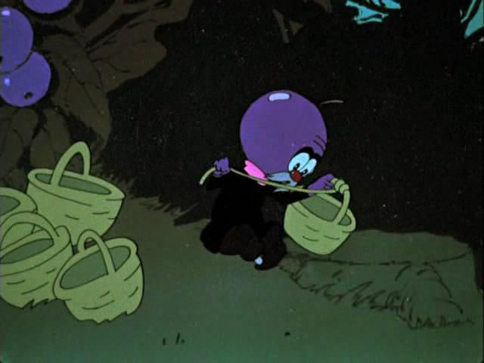
У кого спрятали домик Кума Тыквы?

Slide 7
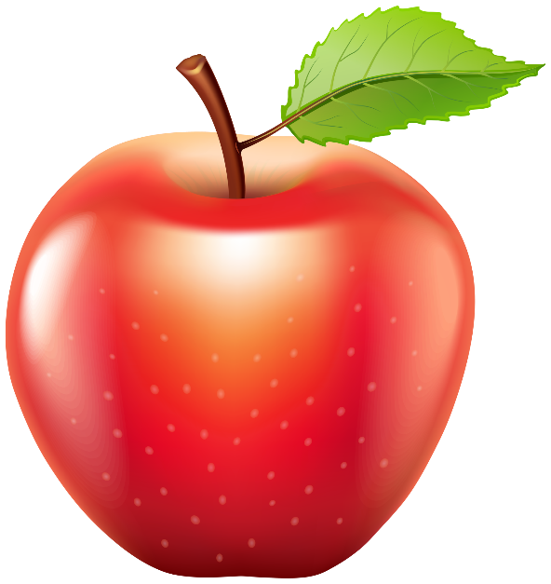
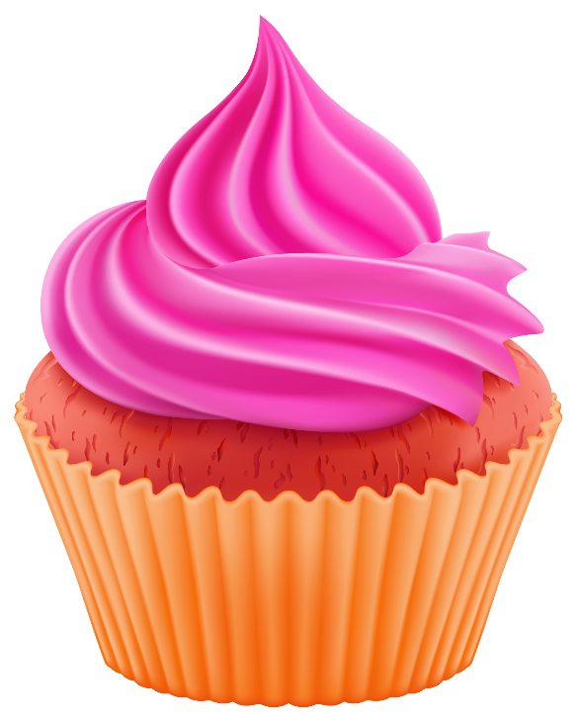
Чем угощал кум Тыква мальчишек?

Slide 8
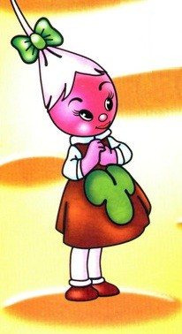
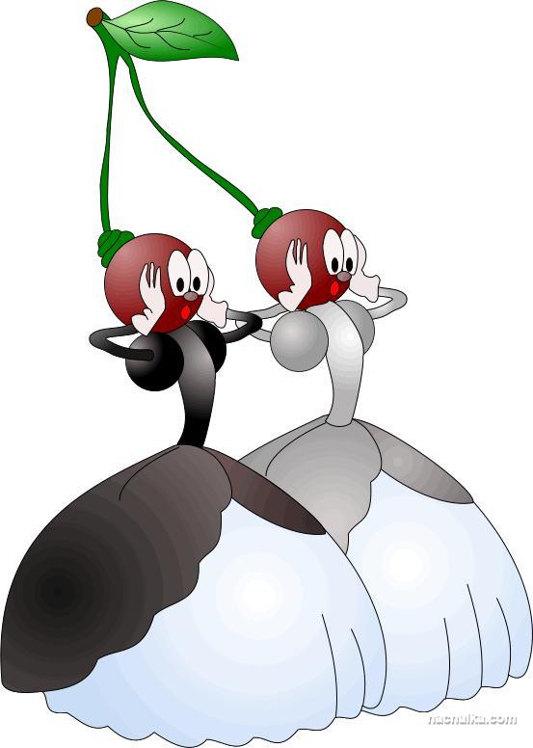
Как звали подружку Чиполлино?

Slide 9
Молодцы!

